Slide 1
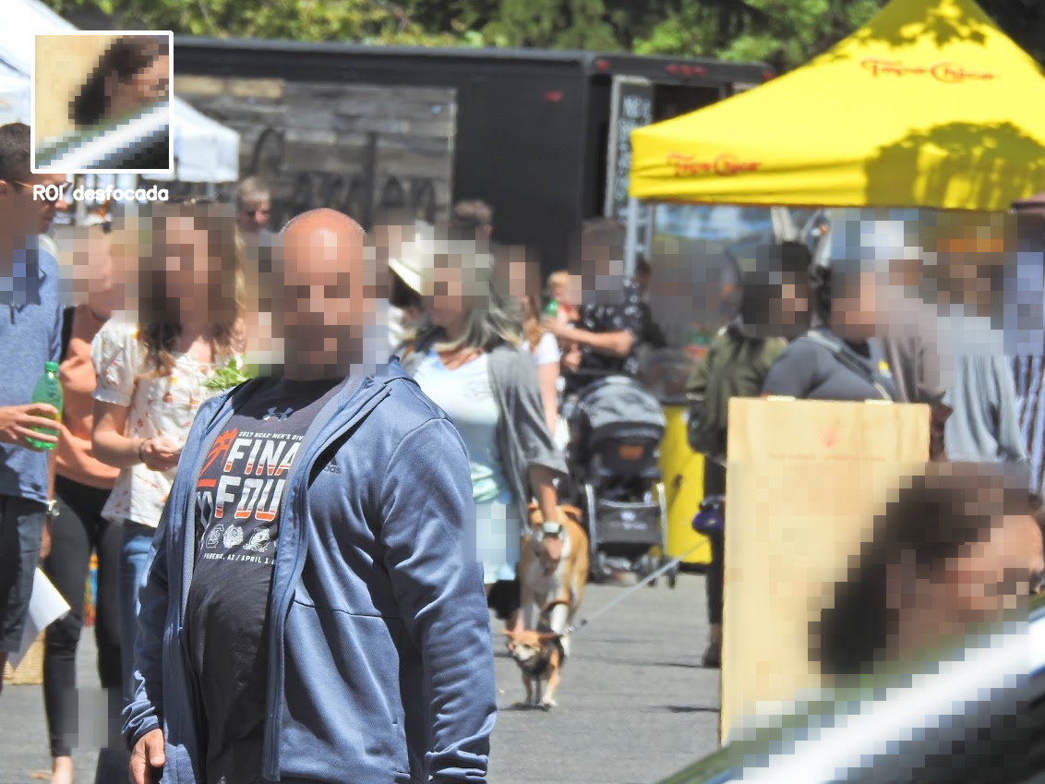
PROCESSAMENTO DIGITAL DE IMAGENS
Resultado final
Face Privacy Blur
Detecção de rostos e desfoque localizado para privacidade em uma única imagem urbana real.
Fonte da imagem: Wikimedia Commons — Street Crowd.jpg — CC0

Slide 2
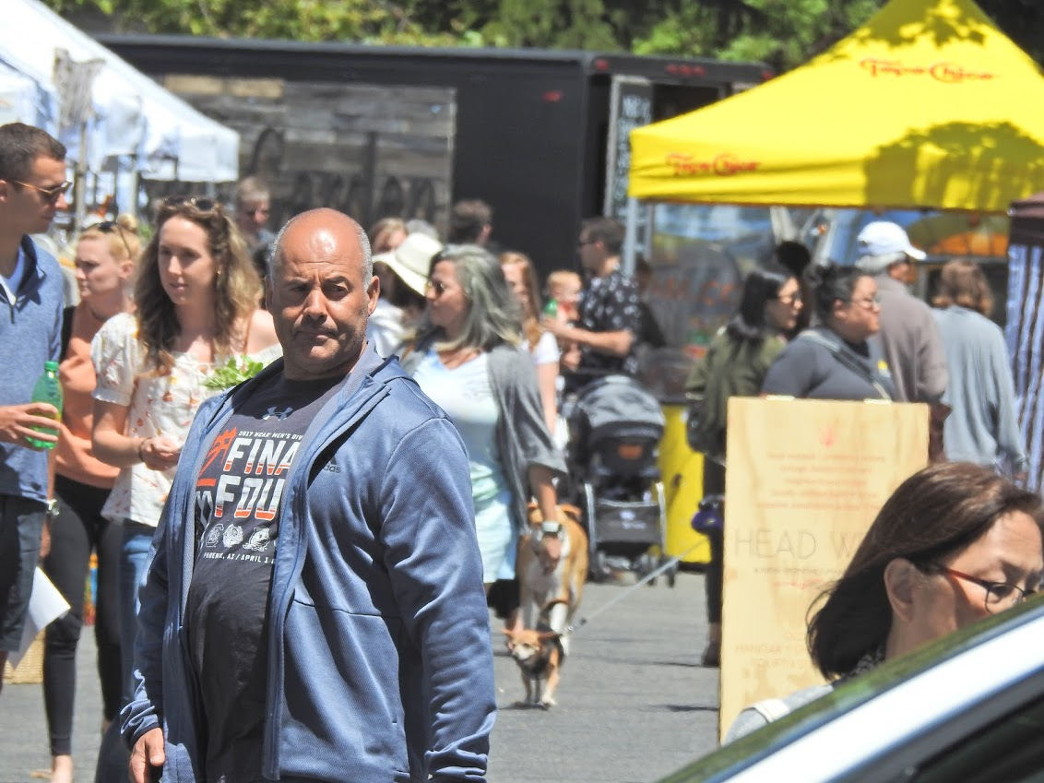
CASO ESCOLHIDO
O foco principal é privacidade facial
O projeto se enquadra diretamente no exemplo: detectar rostos e aplicar desfoque para privacidade.
Problema realista
Imagem única usada no projeto
• Cenas urbanas podem expor rostos de pessoas.
• Privacidade exige reduzir informação identificável.
• O escopo é pequeno: uma imagem, um pipeline, um painel.
• As demais técnicas entram como análise e apoio.

Slide 3
REQUISITOS
Um caso principal e três complementos do enunciado
A defesa deve deixar claro que o caso escolhido é privacidade facial.
Caso principal
PDI clássica
Composição
YOLO
• Detectar rostos.
• Aplicar desfoque.
• Preservar privacidade.
• Não reconhecer identidade.
• Blur.
• Threshold.
• Sobel/Canny.
• Harris/ORB.
• ROI facial.
• Máscara.
• Blend.
• Paste.
• Pessoa.
• Caixa.
• Classe.
• Score.

Slide 4
MODELO MATEMÁTICO
Uma imagem digital é uma matriz de pixels
A base do projeto é transformar e interpretar matrizes.
Imagem RGB
Escala de cinza
ROI facial
I(x,y) = [R,G,B]
Y = 0,299R + 0,587G + 0,114B
B = (x1,y1,x2,y2)
Cada pixel tem posição e três canais de cor. O processamento transforma esses valores para extrair informação.
A luminância reduz a imagem para uma matriz e aproxima a sensibilidade visual humana.
Cada rosto detectado vira uma submatriz retangular da imagem.
Imagem como dados numéricos

Slide 5
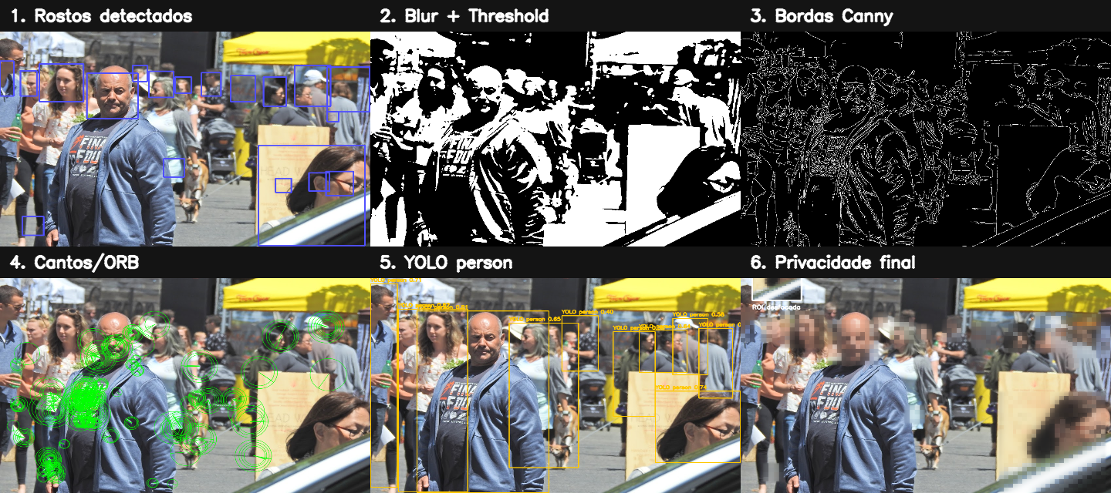
DETECÇÃO FACIAL
Haar Cascade procura padrões de contraste parecidos com rosto
O detector clássico localiza regiões candidatas antes do blur.
Haar-like features
Integral image
No projeto
f = soma(A) − soma(B)
S(x,y)=Σ I(i,j)
• 8 rostos/possíveis rostos.
• Caixas azuis no quadro 1.
• Base para a máscara facial.
O detector compara somas de intensidades em regiões claras e escuras. Isso captura padrões como olhos, nariz e testa.
A imagem integral acelera o cálculo de somas retangulares, permitindo varrer a imagem em várias escalas.
No painel: quadro 1 mostra rostos detectados

Slide 6
PRÉ-PROCESSAMENTO
Blur reduz ruído; threshold separa regiões por intensidade
Essa etapa ajuda a interpretar a imagem antes da privacidade final.
Gaussian Blur
Median Blur
Otsu
I' = Gσ * I
I'(x,y) = mediana(vizinhança)
t* = argmin σ²w(t)
Convolução: cada pixel vira média ponderada da vizinhança, reduzindo ruídos locais.
Filtro robusto contra valores extremos, útil para suavizar sem destruir totalmente bordas.
Escolhe automaticamente o limiar que separa melhor claro e escuro.
No painel: quadro 2 mostra blur + threshold

Slide 7
BORDAS
Bordas aparecem onde a intensidade muda rapidamente
A matemática aqui é derivada discreta sobre a matriz de pixels.
Sobel
Canny
Aplicação
|∇I| = √(Ix² + Iy²)
blur → gradiente → supressão → histerese
• Contornos de rostos e corpos.
• Separação roupa/fundo.
• Estrutura visual da multidão.
Sobel estima derivadas horizontal e vertical. Quanto maior o gradiente, mais provável é uma borda.
Canny combina suavização, direção do gradiente, afinamento e limiares duplos.
No painel: quadro 3 mostra as bordas Canny

Slide 8
CANTOS E PONTOS
Harris e ORB mostram regiões visualmente informativas
Essas técnicas não desfocam rostos; elas explicam a estrutura da cena.
Harris
ORB
No projeto
R = det(M) − k·trace(M)²
keypoint + descriptor
• Texturas de roupa.
• Bordas de rosto.
• Letras e objetos.
• Pontos verdes no quadro 4.
A matriz M resume variações locais. Quando há variação em duas direções, a região tende a ser canto.
ORB detecta pontos robustos e descreve padrões locais com vetores binários.
No painel: quadro 4 mostra os pontos ORB

Slide 9
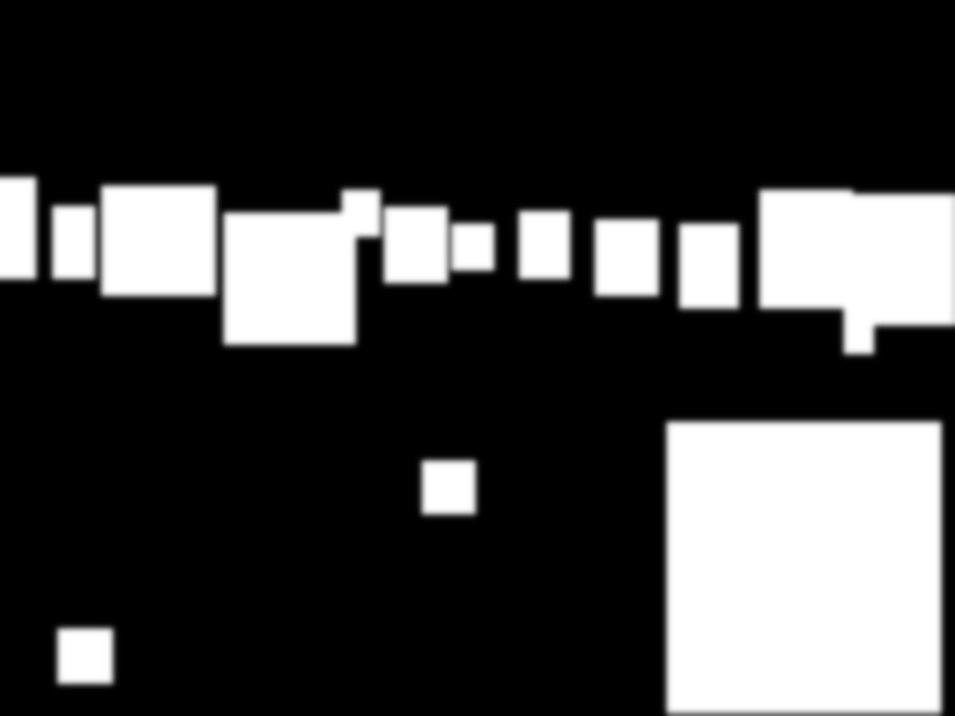
MÁSCARA E PRIVACIDADE
O blur é aplicado só onde a máscara facial é positiva
Essa é a etapa central do caso escolhido pelo grupo.
Máscara binária
Composição
Máscara facial
M(x,y) ∈ {0,1}
Iout = M·Blur(I)+(1−M)·I
A máscara marca pixels dentro das regiões faciais. Fora da máscara, a imagem original é preservada.
A saída mistura imagem desfocada nas faces e imagem original no restante.
Resultado: faces desfocadas e cena preservada

Slide 10
ROI, BLEND E PASTE
A composição visual demonstra manipulação local da imagem
O requisito de ROI/máscara/blend/paste é atendido sobre as regiões faciais.
ROI
Paste
Por que isso importa?
face = I[y1:y2,x1:x2]
I[35:185,35:185] ← ROI blur
• Mostra ROI.
• Mostra máscara.
• Mostra blend.
• Mostra paste.
Cada rosto é extraído como subimagem e processado localmente.
Uma ROI facial desfocada é ampliada e colada no canto como detalhe visual.
Imagem final com inset da ROI desfocada

Slide 11
YOLO
YOLO complementa o projeto detectando pessoas na mesma cena
Assim também atendemos o caso de identificar objetos em ambiente externo.
No pipeline
Confiança
Quadro YOLO no painel
• Modelo ONNX pré-treinado.
• OpenCV DNN.
• Filtro da classe `person`.
• Caixas e scores de confiança.
score = P(objeto)·P(classe)
A caixa é aceita se a confiança passar do limiar. Caixas redundantes são filtradas por NMS.

Slide 12
PAINEL FINAL
Um único painel mostra todo o projeto
Este é o principal artefato para a defesa.
Seis quadros: rostos, threshold, Canny, ORB, YOLO e privacidade

Slide 13
LIMITAÇÕES
O sistema é uma demonstração controlada, não uma solução de produção
Limitações bem explicadas deixam a defesa mais forte.
Limitações técnicas
Limitações éticas
• Haar Cascade pode gerar falsos positivos.
• Rostos laterais ou ocluídos podem não ser detectados.
• YOLO detecta pessoas, não necessariamente faces.
• Iluminação e escala afetam a detecção.
• Não é reconhecimento facial.
• Não identifica nome ou documento.
• Reduz exposição visual, não garante anonimato perfeito.
• Uso real exigiria validação mais rigorosa.

Slide 14
DEMONSTRAÇÃO
Plano de fala para defender com proficiência
Use esta sequência na apresentação ao vivo.
1. Rodar
2. Explicar
3. Fechar
• `python -m src.main`
• Mostrar que gera painel único.
• Se YOLO falhar: `--skip-yolo`.
• Imagem como matriz.
• Face ROI.
• Máscara binária.
• Blur localizado.
• Bordas/cantos e YOLO.
• Caso principal atendido.
• Complementos atendidos.
• Matemática aplicada.
• Limitações honestas.

Slide 15
CONCLUSÃO
O projeto atende o caso de privacidade facial e ainda cobre os complementos
A força da entrega é conectar matemática, código e resultado visual.
Mensagem final
Artefato final
• O objetivo principal é detectar rostos e desfocá-los.
• As técnicas clássicas explicam a estrutura visual.
• YOLO detecta pessoas como objeto complementar.
• ROI, máscara, blend e paste aparecem no resultado final.
Pergunta esperada: “isso reconhece pessoas?” Resposta: não; o objetivo é desfocar faces para privacidade.

